Slide 1
COSTUMUL PE TERITORIUL ROMANIEI IN SEC AL XVII LEA
KOCSIS BRIGITTA REKA PLB I

Slide 2
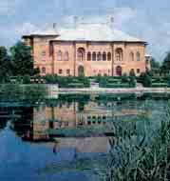
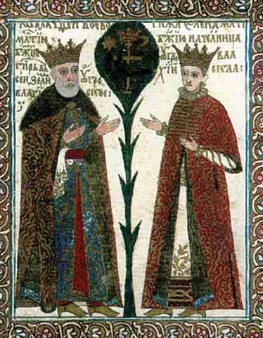
Palatul brâncovenesc de la Mogoşoaia, 1702
CONDIŢII DE DEZVOLTARE
În secolul al XVII-lea, Ţările Române trebuiau să
reziste agresiunilor Imperiului otoman suzeran,
iar Transilvania, în plus, şi presiunilor militare şi
politice ale Imperiului habsburgic. În timpul lui
Matei Basarab şi Vasile Lupu, pe la jumătatea
veacului, apoi în vremea lui ßerban
Cantacuzino, Constantin Brâncoveanu şi
Dimitrie Cantemir, cultura şi arta românească
au atins un înalt nivel.
Cadrul artistic • Construc]iile moldoveneşti
oglindeau luxul curtean, ca biserica Trei Ierarhi
din Iaţi, acoperită cu o veritabilă dantelă de
piatră aurită ca din găietane împletite şi flori
brodate. În ultimul sfert al secolului, stilul
brâncovenesc, sinteză a artei culte şi populare
Matei Basarab şi doamna Elina,
din Liturghierul lui Radu Sârbu,
1654, Bucureşti, Biblioteca Academiei Române

Slide 3
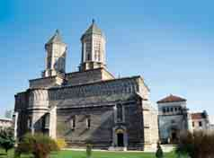
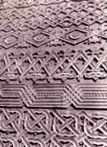
româneşti, cu unele înrâuriri ale Renaşterii
apusene, a excelat prin proporşiile echilibrate
ale Mănăstirii Horezu sau ale Palatului
Mogoşoaia, ca şi prin ornamentele florale,
Cioplite în piatră, cizelate în argint aurit sau
brodate în mătase şi fir.

Slide 4
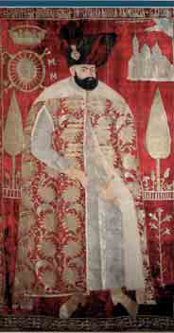
COSTUMUL BĂRBĂTESC IN SECOLUL XVII
Pe cap se purta căciula de blană fie cu forma înaltă, păstrată de la Mihai Viteazul, împodobită cu egretă prinsă cu o brosă scumpă, fie ca o bonetă mai joasă care putea avea şi bor.
Pe trup, veşmântul tradiţional de ceremonie era caftanul cu mâneci lungi, cu fente, din catifea înflorată şi îmblănit. Cel al lui Vasile Lupu era din postav ţesut cu aur, cu flori înalte de un deget.
Remarcabilă era la caftane şi bogăţia cheotorilor întinse de-a lungul pieptului, ca nişte benzi din împletitură de fir, dispuse la distanţe regulate, ca şi nasturii din noduri de fir.
Caftanul era uneori înlocuit de conteşul cu mâneci scurte şi largi (ex. cel al lui Simeon Movilă de pe broderia de mormânt).
În vremea lui Constantin Brâncoveanu caftanul avea aspectul unei mari pelerine, cu fente pentru mâini, dublată cu hermină, ca şi cea a Regelui Soare din Franţa contemporană.
Sub caftan se îmbrăca anteriul la fel de lung, încheiat până la brâu cu nasturi, şi şalvari, de care erau cusuţi ciorapi de piele (meţi), peste care se purtau în picioare papuci, iar pentru călărie cizme.
Deseori, sub caftan, domnitorii purtau însă veşminte de tip apusean: tunica scurtă până mai sus de genunchi, închisă cu nasturi şi cu ceaprazuri.
Ieremia Movila, broderie,
Muzeul manastirii Sucevita

Slide 5
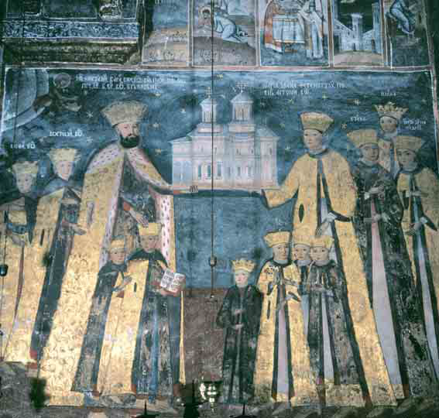
Constantinos,
Voievodul Constantin Brâncoveanu, Doamna Maria, fiii şi fiicele lor,
biserica mare a mănăstirii Hurezi, jud. Vâlcea

Slide 6
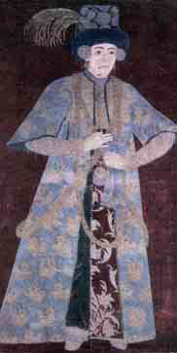
COSTUMUL FEMININ
Costumele doamnelor erau de o deosebită splendoare. Pe cap soţia lui Vasile Lupu, Tudosca Doamna, era înfăţişată pe broderia mormântului purtând peste părul strâns după moda apuseană, spaniolă, o pălărie înaltă, cu calota brodată cu perle, împodobită cu egreta prinsă în agrafa cu pietre scumpe, iar la urechi cu doua roze din aur sub care atârnau cerceii. Pe trup avea o bluză puţin vizibilă la gât, cu mâneci brodate, răsucite (cu croiala păstrată si azi în costumul popular din Vrancea), apoi o rochie din brocart cu flori, decoltatăţi un Conteţ cu mâneci foarte largi, din catifea cu flori, închis pe piept cu nasturi şi cheotori lungi, întinse orizontal până la umeri.
Doamna era împodobită cu multe bijuterii, şiraguri de perle şi lanţuri foarte mari şi lungi, răsucite în jurul trupului (moştenite probabil din secolul trecut). Contemporana ei din Tara Românească, doamna Elina a lui Matei Basarab, avea un costum asemănător, doar la gât avea un guler încreţit, după moda spaniolă.
Doamna Tudosca, broderie,
1640, Iasi, Muzeul Mitropoliei Moldovei

Slide 7
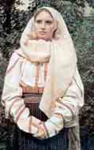
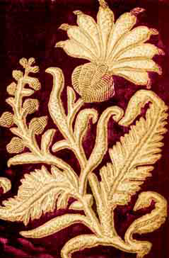
în Ţara Românească aceasta era un privilegiu al doamnei, boieroaicele acoperindu-se, ca şi
femeile de rând, doar cu un văl.
Soţiile micilor boiernaţi de ţară ca şi orăşencele purtau fote sau vâlnice încreţite, asemănătoare
celor rămase în portul popular.
În picioare, încălţările erau cele europene, cu toc mic.
Boierii rivalizau în lux cu domnitorii. Chiar şi boierii mai mici sau meşteşugarii ca Vucaşinpietrarul, Istrate-lemnarul sau Pârvu Mutuzugravul, care lucrau pentru Constantin Brâncoveanu, apăreau în picturile votive înveţmântaşi în haine de aceeaşi croială, doar executate din materiale mai modeste, din stofe, Fără strălucirea florilor de aur, şi cu blănuri ieftine.
Uniforma ostăşească exista în al doilea deceniu al secolului.
ARTA,STIL,COSTUM: ADINA NANU
Floare brodată cu fir, Ţara Românească,
secolul al XVII-lea.

